Slide 1
Cyberbullismo. Alcune definizioni del fenomeno Docente: G. B. Rimentano

Slide 2
Alcune definizioni di bullismo (riflettiamo)
«Il bullismo è un fenomeno definito come il reiterarsi dei comportamenti e atteggiamenti diretti o indiretti volti a prevaricare un altro con l’intenzione di nuocere, con l’uso della forza fisica o della prevaricazione psicologica» (Farrington, 1993)
«Uno studente è oggetto di azioni di bullismo, ovvero è prevaricato o vittimizzato, quando viene esposto ripetutamente nel corso del tempo alle azioni offensive messe in atto da parte di uno o più compagni» (Olweus, 1993)
«(Il bullismo) comprende azioni aggressive o comportamenti di esclusione sociale perpetrati in modo intenzionale e sistematico da una o più persone ai danni di una vittima che spesso ne è sconvolta e non sa come reagire» (Menesini, 2004)

Slide 3
Le caratteristiche distintive del fenomeno
■ intenzionalità: cioè il fatto che il bullo mette in atto premeditatamente dei comportamenti aggressivi con lo scopo di offendere l’altro o di arrecargli danno; è questo un aspetto rilevante, sebbene non sempre tutti i ragazzi abbiano piena consapevolezza di cosa stanno facendo;

Slide 4
Le caratteristiche distintive del fenomeno
■ persistenza: sebbene anche un singolo episodio possa essere considerato una forma di bullismo, l’interazione bullo-vittima è caratterizzata dalla ripetitività di comportamenti di prepotenza protratti nel tempo;

Slide 5
Le caratteristiche distintive del fenomeno
■ asimmetria di potere: si tratta di una relazione fondata sul disequilibrio e sulla disuguaglianza di forza tra il bullo che agisce, che spesso è più forte o sostenuto da un gruppo di compagni, e la vittima che non è in grado di difendersi;

Slide 6
Le caratteristiche distintive del fenomeno
■ natura sociale del fenomeno: come testimoniato da molti studi, l’episodio avviene frequentemente alla presenza di altri compagni, spettatori o complici, che possono assumere un ruolo di rinforzo del comportamento del bullo o semplicemente sostenere e legittimare il suo operato.

Slide 7
Le caratteristiche distintive del fenomeno
■ intenzionalità: cioè il fatto che il bullo mette in atto premeditatamente dei comportamenti aggressivi con lo scopo di offendere l’altro o di arrecargli danno; è questo un aspetto rilevante, sebbene non sempre tutti i ragazzi abbiano piena consapevolezza di cosa stanno facendo;
■ persistenza: sebbene anche un singolo episodio possa essere considerato una forma di bullismo, l’interazione bullo-vittima è caratterizzata dalla ripetitività di comportamenti di prepotenza protratti nel tempo;
■ asimmetria di potere: si tratta di una relazione fondata sul disequilibrio e sulla disuguaglianza di forza tra il bullo che agisce, che spesso è più forte o sostenuto da un gruppo di compagni, e la vittima che non è in grado di difendersi;
■ natura sociale del fenomeno: come testimoniato da molti studi, l’episodio avviene frequentemente alla presenza di altri compagni, spettatori o complici, che possono assumere un ruolo di rinforzo del comportamento del bullo o semplicemente sostenere e legittimare il suo operato.

Slide 8
Diverse forme di bullismo
1. fisico (botte, spinte, prepotenze fisiche)
2. verbale (ingiurie, ricatti, intimidazioni, vessazioni, insulti, chiamare con nomi offensivi)
3. indiretto (manipolazione sociale che consiste nell’usare gli altri come mezzi piuttosto che attaccare la vittima in prima persona, ad esempio i pettegolezzi fastidiosi e offensivi, l'esclusione sistematica di una persona dalla vita di gruppo, eccetera).
Le aggressioni fisiche e verbali possono essere considerate forme di bullismo diretto, dal momento che implicano una relazione faccia a faccia tra il bullo e la vittima.

Slide 9
Gli attori di un atto di bullismo (carattere sociale del fenomeno)
• il bullo dominante, che prende l’iniziativa;
• gli aiutanti del bullo, che partecipano all’azione aggressiva con un ruolo secondario;
• i sostenitori del bullo, che rinforzano l’azione aggressiva, ridendo, incitando o semplicemente stando a guardare;
• la vittima, che subisce l’aggressione;
•il difensore della vittima, che ne prende le difese, consolandola o cercando di interrompere le prepotenze;
• la maggioranza silenziosa, coloro che non fanno niente e cercano di rimanere fuori dalle situazioni.

Slide 11
(interventi di primo pronto soccorso a scuola)

Slide 12
Cyberbullismo e cyberstupidity (P. C. Rivoltella)

Slide 13
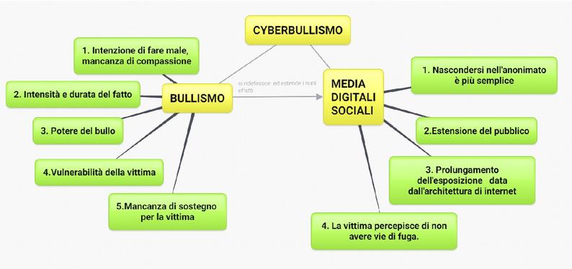

Slide 14
